Slide 1
Homework: vincoli e possibilità
Ricercatore CNR
Psicoterapeuta Cognitivo-Comportamentale
Didatta AIAMC

Slide 2
Obiettivi della lezione
Comprendere il ruolo e il significato degli homework nella TCC.
Conoscere le diverse tipologie di homework e le loro applicazioni cliniche.
Imparare a progettare e assegnare homework efficaci e personalizzati.
Comprendere come monitorare e valutare l'efficacia degli homework.
Affrontare le possibili resistenze dei pazienti agli homework.

Slide 3
Recuperare le conoscenze pregresse …
Uso di Mentimeter
Divisi in sottogruppi date delle risposte brevi a ciascuna delle domande elencate e successivamente confrontiamoci

Slide 4
Premessa
Che cos’è la terapia cognitivo-comportamentale (TCC) e i suoi principi fondamentali?
Qual è il modello teorico alla base della TCC?
Il ruolo attivo del paziente nel processo terapeutico
Per quali disturbi è indicata la TCC?
Quanto dura la TCC?
Come si sviluppa il processo terapeutico?
Come si svolgono le sedute terapeutiche?
Quali tecniche vengono utilizzate?
Dovrò assumere dei farmaci?
Come capirò se la TCC sta funzionando?
Cosa posso leggere per saperne di più?

Slide 5
Definizione nel contesto della TCC
Attività pratiche che il paziente svolge tra una sessione e l'altra, con l'obiettivo di mettere in pratica le strategie apprese in terapia e promuovere il cambiamento.

Slide 6
I compiti a casa – gli homework – costituiscono una delle caratteristiche portanti dell’intervento cognitivo-comportamentale.
Con i compiti a casa si moltiplica il tempo di terapia, si consente al paziente di rompere i suoi circoli viziosi, gli si fornisce un’opportunità di esplorare nuovi modi di essere. Eventuali rotture del suo equilibrio patologico sono spesso effettuate in modo graduale, controllato, frutto di un accordo col terapeuta.
Sia che il paziente porti a termine con successo i compiti proposti, sia che fallisca, comunque ha compiuto un passo, ha rotto gli equilibri precari in cui era imprigionato dalla patologia, ha preso in mano la propria vita. Ha un’opportunità per agire, pensare e provare emozioni in precedenza vietate, porta nuovo materiale in terapia, si concede una occasione di riconsiderare se stesso, il proprio mondo e il proprio futuro. Si tratta di un opportuno bagno di realtà.
Prescrivere compiti a casa, ottenere dal paziente una valida collaborazione, trarre utili insegnamenti anche da situazioni di apparente fallimento è un aspetto centrale dell’arte terapeutica.
Francesco Rovetto

Slide 7
Differenza tra homework e semplici "compiti"
Gli homework sono specificamente progettati per raggiungere obiettivi terapeutici concordati.

Slide 8
Un po’ di calcoli…
Da quante ore è formata una settimana?
168
Quante ore di psicoterapia si possono fare (al max) nel tipico setting CC?
Min 1 h Max 3-4 h
Quante ore di vita abbiamo in una settimana?
Circa 84 h

Slide 9
E quindi …
Per comprendere l’utilità degli homework nella fase più propriamente di intervento basti pensare alla (s)proporzione tra il tempo trascorso in terapia e quello impiegato a vivere la quotidianità.
Anche le terapie più lunghe ed intense vedranno sempre un grande divario tra il tempo che il paziente si confronta faccia a faccia con il terapeuta e quello che invece trascorre lontano da esso. L’homework pertanto è utile a riportare l’individuo nel vivo del proprio percorso terapeutico.

Slide 10
A cosa servono
Attraverso di essi il terapeuta cerca di estendere le opportunità di regolazione cognitiva, emotiva e comportamentale a tutta la settimana.
Non tutti i pazienti, però, eseguono i compiti a casa. Gli studi scientifici affermano che i pazienti che si adoperano nei compiti a casa presentano maggiori progressi rispetto a quelli che non lo fanno.

Slide 11
Cosa dice la ricerca …
Gli esercizi comportamentali sono fortemente associati agli esiti del trattamento
Il 62% dei pz migliora quando la loro terapia prevede l’assegnazione degli homework, rispetto al 38% dei pz la cui terapia ne è priva
Meta-analisi condotta su 46 studi (Kazantzis, Whittington e Dattilio, 2010).
L’adesione ad essi è associata a ridotta depressione, ansia, utilizzo di sostanze, miglioramento del sostegno sociale, della qualità di vita. (Mausbach et al., 2017).
I pz vedono gli HW come un valido supporto per il proprio percorso di cura, percepiscono la loro utilità nel rafforzare la relazione terapeutica e nel raggiungimento dei propri obiettivi (Reinecke & Strunk, 2018).
Notes:
Kazantzis, N., Whittington, C., & Dattilio, F. (2010). Meta-analysis of homework effects in cognitive and behavioral therapy: A replication and extension. Clinical Psychology & Psychotherapy, 17(2), 147–156.

Slide 12
Continuità
Homework
Compartecipazione

Slide 13
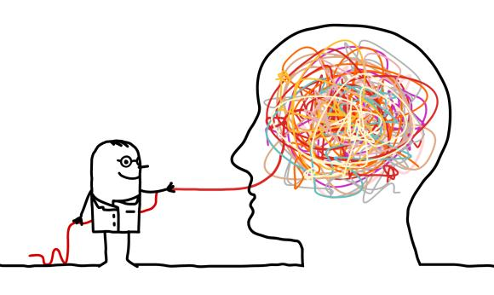
Come si sviluppa il processo terapeutico?

Slide 14
TECNICA | DESCRIZIONE | RISULTATI ATTESI
Breve valutazione dell'umore | Il P fornisce una stima qualitativa dell'intensità del proprio tono dell'umore relativo al periodo precedente la seduta. | Si tracciano i progressi nel trattamento e, se necessario, possono essere apportate modifiche. Si possono identificare ulteriori spunti di discussione in corso di seduta. La relazione terapeutica si rinforza.
Collegamento alla seduta precedente | ll P riporta che cosa ha trattenuto dalla precedente seduta come anche se vi sono state cose che lo hanno infastidito. | T e P si muovono secondo un filo conduttore che lega le varie sedute. L'apprendimento del P si è consolidato. Si possono identificare ulteriori spunti di discussione in corso di seduta. La relazione terapeutica si rinforza.
Definizione dell'ordine del giorno | P e T decidono in modo collaborativo quali argomenti saranno affrontati durante la seduta. | Il tempo dedicato alla seduta è ripartito chiaramente, in modo che ogni punto che T e P considerano importante sia trattato. Si delinea un approccio sistematico per affrontare i problemi quotidiani. La relazione terapeutica si rinforza.

Slide 15
TECNICA | DESCRIZIONE | RISULTATI ATTESI
Revisione degli esercizi comportamentali al domicilio. | Il P discute gli esercizi comportamentali che gli sono stati assegnati e il modo in cui hanno influito sulla propria vita quotidiana. | Si rinforza l'idea che lo svolgimento degli esercizi al domicilio sia importante. Si consolida l'apprendimento del paziente. Si identificano e affrontano gli ostacoli al completamento degli esercizi comportamentali. La relazione terapeutica si rinforza.
Discussione dei punti all'ordine del giorno, con riepilogo al termine della discussione di ciascun punto. Formulazione di nuovi esercizi comportamentali a domicilio. | P e T affrontano in modo sistematico e strategico i punti identificati nell'ordine del giorno. P e T sviluppano insieme un nuovo esercizio comportamentale sulla base delle strategie utilizzate nel corso della seduta. | Il P compie progressi nel risolvere o nell'affrontare i problemi all'ordine del giorno. Il P ha la possibilità di mettere in pratica le tecniche cognitivo-comportamentali. La relazione terapeutica si rinforza. Si rinforza l'idea che lo svolgimento degli esercizi al domicilio sia importante. Il P sviluppa speranza per il futuro …
Riepilogo finale | Il P riferisce ciò che ha acquisito dalla seduta e se c’è stato qualcosa che lo ha infastidito. | Si consolida l'apprendimento del paziente. Il P lascia la seduta con un chiaro messaggio da portare a casa. La relazione terapeutica si rinforza.

Slide 16
Fondamenti teorici e razionali degli Homework
Apprendimento e generalizzazione: gli homework favoriscono l'apprendimento di nuove abilità e la generalizzazione dei cambiamenti al di fuori del setting terapeutico.
Autoefficacia e empowerment: il paziente sperimenta concretamente la propria capacità di influenzare il proprio benessere, aumentando il senso di autoefficacia e il controllo sulla propria vita.
Collaborazione terapeutica: la definizione e l'assegnazione degli homework sono un processo collaborativo tra terapeuta e paziente, che rafforza l'alleanza terapeutica.
Modello cognitivo: gli homework possono essere utilizzati per mettere alla prova pensieri disfunzionali e sviluppare pensieri più realistici e adattivi.
Modello comportamentale: gli homework possono includere attività volte a modificare comportamenti disadattivi e promuovere comportamenti più funzionali.

Slide 17
Vantaggi diretti

Slide 18
Vantaggi diretti
Rielaborazione e Apprendimento:
Ricordando la prescrizione concordata, il paziente rielabora e applica in pratica quanto discusso in seduta.
Affrontare Emozioni e Sensazioni:
Esposizione a emozioni precedentemente evitate.
Superamento di comportamenti disfunzionali e messa in discussione delle credenze distorte.
Sviluppo di Nuove Strategie di Coping:
Adozione di comportamenti più funzionali per il proprio benessere.
Consolidamento e Preparazione:
Amplia e rafforza gli effetti positivi dell'ultima seduta.
Fornisce materiale utile per le sessioni successive.
Valore del Feedback sugli Homework:
Anche gli homework non svolti offrono preziose informazioni.
Riservare tempo alla discussione degli homework rafforza l'alleanza terapeutica e valorizza l'impegno del paziente.

Slide 19
Nel mettere in pratica gli homework, il paziente sperimenta in maniera attiva, tra una seduta e l’altra, la propria capacità di ottenere dei cambiamenti assumendosi in pieno la responsabilità di “stare bene”;
aumenta in maniera significativa la propria autonomia psicologica, infatti,
il fare, l’agire consentono di acquisire capacità operative per far fronte al disagio, fare gli homework riporta a stare “con i piedi per terra”, a “sporcarsi le mani” per acquisire una maggiore consapevolezza del proprio modo di vivere gli eventi …

Slide 20
E aumenta anche il proprio senso di autoefficacia
secondo Bandura (2000), nello svolgere un compito a casa il P spezza i circoli viziosi che alimentano la sua sofferenza e ne innesca di virtuosi
“Non riesco quindi non valgo, mi deprimo e ho ancora meno voglia di fare”
“Ce la faccio quindi non sono così incapace come credevo e quindi posso riprovare”

Slide 21
Vantaggi indiretti
Il paziente che accetta l’idea di assumersi la responsabilità di cambiare e conseguentemente sperimenta e mette in pratica i suggerimenti (prescrizioni) del terapeuta RINFORZA la relazione terapeutica in quanto
percepisce di essere parte attiva del processo terapeutico, verifica operativamente ciò che viene analizzato in seduta,
e questo innalza
Credibilità e affidabilità del terapeuta

Slide 22
Vantaggi nella relazione terapeutica
Benefici dell'aderenza alle prescrizioni:
Incrementa la sensazione di efficacia personale nel percorso di guarigione.
Migliora la qualità della relazione terapeutica attraverso la verifica concreta della credibilità del terapeuta.
Relazione terapeutica come processo bidirezionale:
Una buona alleanza terapeutica favorisce la fiducia del paziente nel terapeuta.
Il paziente diventa più disposto a svolgere homework emotivamente impegnativi.
Questo porta a un superamento più efficace delle difficoltà e a una maggiore compliance alle future prescrizioni.

Slide 23
Cartina al tornasole
Strumento per monitorare e verificare i risultati raggiunti nella terapia sia in fase iniziale, intermedia e finale.
Fondamentale per decidere quale strategia terapeutica deve essere usata
Strumento di giudizio fondato su dati concreti e verificabili, non sulle impressioni personali dello psicoterapeuta, che come tali sono condizionate e poco attendibili.

Slide 24
prescrizioni di automonitoraggio
Le prescrizioni di automonitoraggio, da effettuare tra una seduta e l’altra, su pensieri, emozioni e condotte comportamentali conseguenti, fin dalle prime sedute, è l’homework maggiormente indicato in quanto si rivelerà doppiamente utile.
Sarà utile al terapeuta per indagare ed approfondire il profilo interno del disturbo del paziente (conoscenza necessaria per organizzare una strategia terapeutica specifica per il singolo caso).
Utile al paziente per prendere consapevolezza di se stesso e del funzionamento del proprio disturbo (anche in questo caso conoscenza necessaria a quest’ultimo per dare un senso al proprio vissuto e orientarsi verso il cambiamento).

Slide 25
Correlazione CEC
Gli esercizi coinvolgono l’aspetto Cognitivo, Emotivo e Comportamentale
Homework comportamentale → emozione negativa intensa che, una volta superata → la modificazione di convinzioni negative erronee
Apprendere ed esercitarsi a mettere in pratica comportamenti diversi da quelli problematici, ciò presuppone di imparare “modi di pensare” differenti e quindi convinzioni ed emozioni diverse
Cambiamento a tutto campo

Slide 26
Sottili differenze!
Homework di tipo comportamentale
Le prescrizioni hanno il fine di fare sperimentare al P modi di agire diversi da quelli abituali, di affrontare le situazioni temute, fonte del disagio.
Homework di tipo cognitivo
Si sollecita il P ad impegnarsi mentalmente attraverso diverse forme di automonitoraggio.
Homework di tipo emotivo-affettivo
Il P lavora su alcuni particolari stati emotivi attraverso le tecniche di visualizzazione e di rilassamento.
Homework di base e specifici
Le prescrizioni di base accomunano molti disturbi, quelli specifici sono strutturati per lo più rispecchiando il modello teorico di riferimento.

Slide 27
Tipologie di Homework
Esercizi comportamentali:
Esposizione: affrontare gradualmente situazioni temute per ridurre l'ansia (es. esposizione graduale alle situazioni sociali per la fobia sociale).
Attivazione comportamentale: pianificare e svolgere attività piacevoli e gratificanti per migliorare l'umore (utile per la depressione).
Esperimenti comportamentali: mettere alla prova specifiche ipotesi o credenze disfunzionali (es. "Se parlo in pubblico, farò sicuramente una brutta figura").

Slide 28
Tipologie di Homework
Esercizi cognitivi:
Ristrutturazione cognitiva: identificare, valutare e modificare pensieri automatici negativi.
Tecniche di rilassamento: praticare esercizi di respirazione, rilassamento muscolare progressivo o mindfulness.
Lettura di libri di auto-aiuto (biblioterapia): letture mirate su specifiche problematiche.

Slide 29
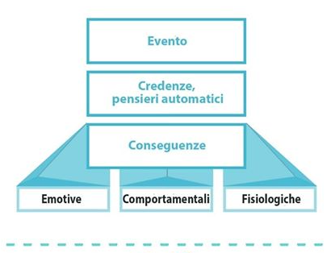
Gli homework di base
Registrazione e riascolto della seduta
Vantaggi e limiti
Modello ABC (Ellis, 1962), elemento di base della REBT
A = Activating Event
B = Belief System (pensieri, percezioni, interpretazioni, credenze, norme, regole, principi, immagini, fantasie)
C = Consequences
Reazioni fisiche
Emozioni
Comportamenti

Slide 30
Compilazione dell’ABC
Prima di prescrivere questo Homework è necessario spiegare al P la relazione esistente tra B e C ossia tra modo di pensare e modi sentire
In un ABC quanto più verranno attivati B valutativi collegati a norme, regole, principi filosofici di base e quanto più queste norme e regole saranno rigide e assolutistiche, tanto più ci sarà sofferenza emotiva al punto C
A
B
C
Lettura circolare
NO
SI

Slide 31
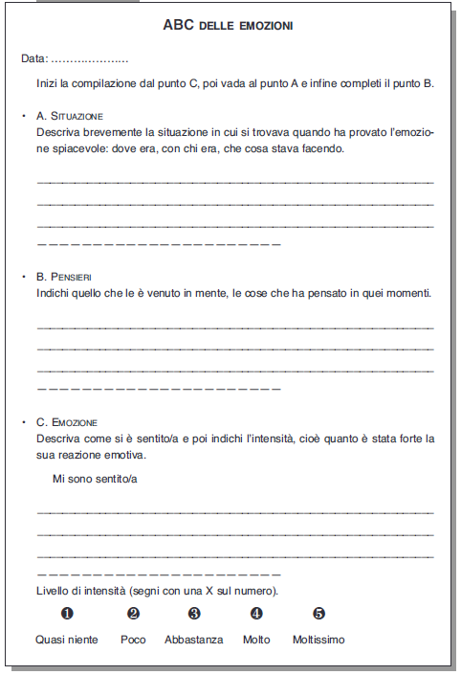
Primo STEP

Slide 32
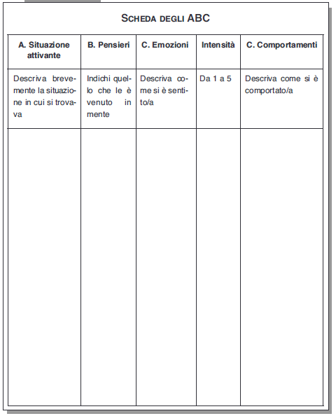
Applicare l’ABC ai propri problemi quotidiani stimola ad acquisire un metodo di lavoro che permette di avere una chiara consapevolezza del proprio funzionamento mentale. E’ quindi un valido strumento per intervenire sul proprio stato emotivo, modificando alcune idee disfunzionali (scheda successiva).

Slide 33
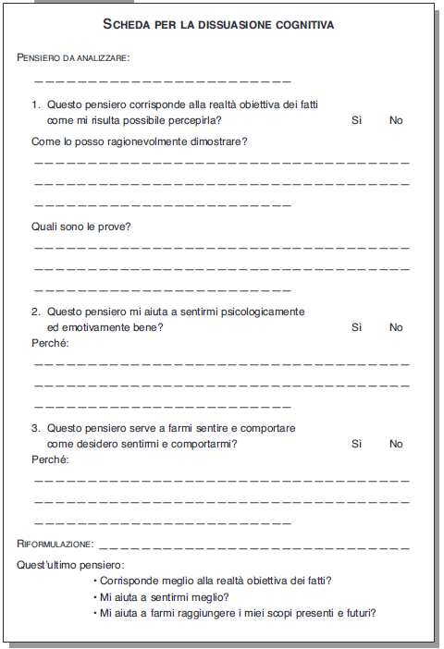
“Sono una persona sfigata”

Slide 34
Gli homework specifici
Sia che riguardino Ansia, Depressione, DOC, DCA … è bene avere sempre chiaro quali siano i momenti clou del processo terapeutico nei quali poterli utilizzare: assessment, psicoeducazione, automonitoraggio, ristrutturazione cognitiva, immaginazione, esperimenti comportamentali, esposizione, rilassamento e respirazione.

Slide 35
Premesso che …
Gli strumenti proposti devono essere utilizzati dal Terapeuta con grande margine di fantasia, orientando di volta in volta l’utilizzo in base ai diversi pazienti e alle contingenze del momento, calibrandoli sugli scopi terapeutici che si stanno perseguendo e adeguando il linguaggio, la difficoltà o le finalità degli esercizi.

Slide 36
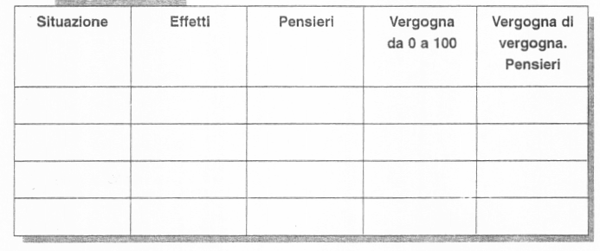
Esempi di homework nei disturbi d’ansia
Il vergognometro
Strumento attraverso il quale lo Psicoterapeuta può conoscere quali sono precisamente i contenuti di pensiero del P
Esempio

Slide 37
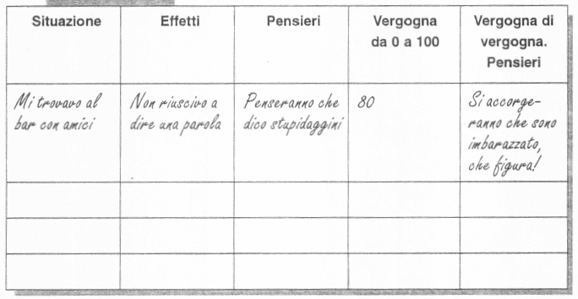
Esempio

Slide 38
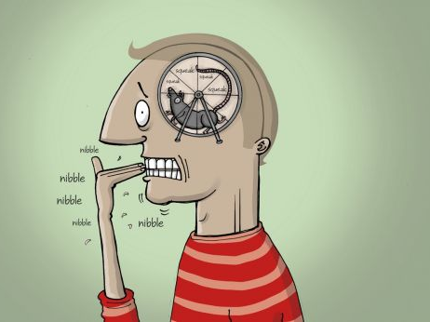
Gli Homework nei disturbi d’ansia
Ansia sociale
Da utilizzare in una prima fase della terapia per conoscere i pensieri e le valutazioni che il P fa circa le situazioni temute e in cui verrà a contatto con altri.
Dopo le esposizioni in vivo al fine di confrontare se le previsioni fatte erano corrette, se il non avere messo in atto comportamenti di evitamento ha modificato la situazione, se gli altri hanno reagito come lui aveva previsto, ecc.

Slide 39
Gli Homework nei disturbi d’ansia

Slide 40
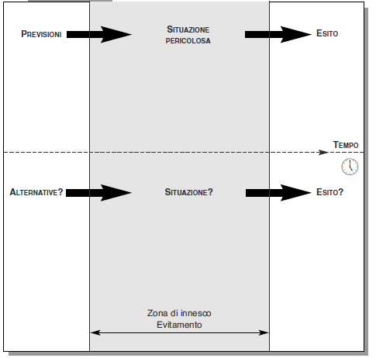
Utile per definire e rielaborare con il P la relazione causa-effetto che determina ansia, offrendo la possibilità di pensare a strategie di pensiero alternative, più adattive.

Slide 41
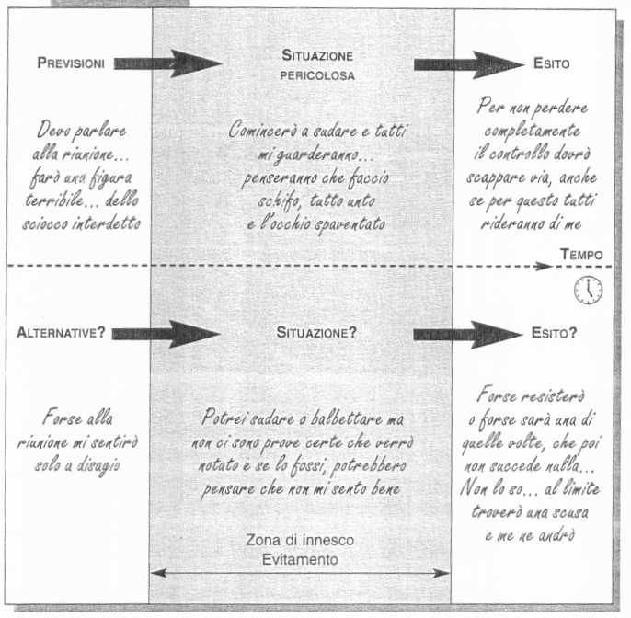
Esempio

Slide 42
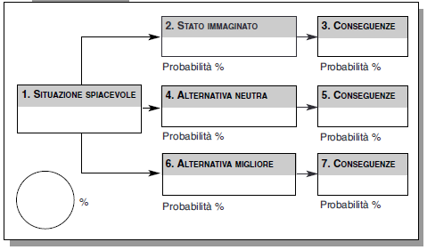
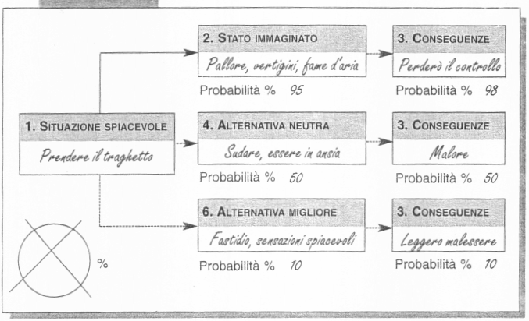
Dopo aver individuato e discusso le idee disfunzionali, questo homework può essere proposto per preparare il P. ad affrontare la situazione temuta o a mettere in atto gli esercizi antivergogna, e quindi consolidare le convinzioni alternative individuate.

Slide 43
Esempi di homework nei disturbi da attacchi di panico
Premesso che in questo disturbo è centrale la percezione di valutazione di perdita di controllo (morte, follia, comportamenti irrazionali, etc.), la chiave di volta risiede nella valutazione che il P fa delle sue credenze.
L’ homework elettivo è quindi quello che aiuta il T a svelare gli schemi di pensiero che sostengono le idee disfunzionali e a ripristinare schemi realistici, meno ansiogeni.
Utile la scheda successiva per la fase psicoeducativa.

Slide 44
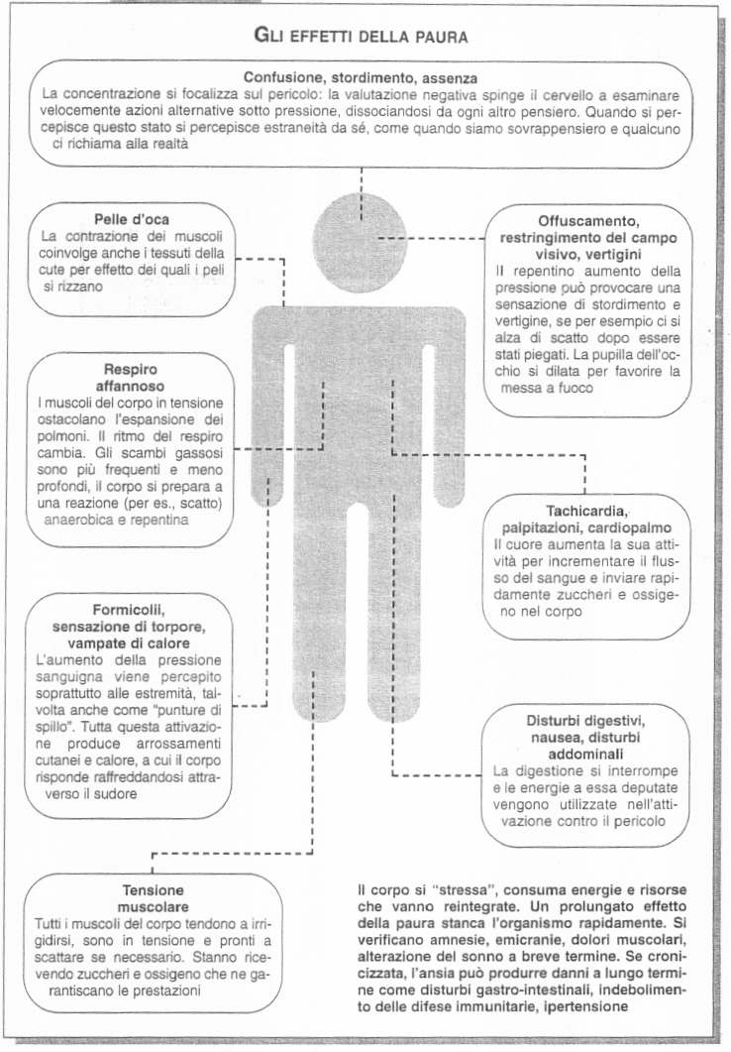
Scheda utile per illustrare al P cosa accade durante un DAP e, al contempo, per presentargli il modello biologico cognitivo-comportamentale dell’ansia.

Slide 45
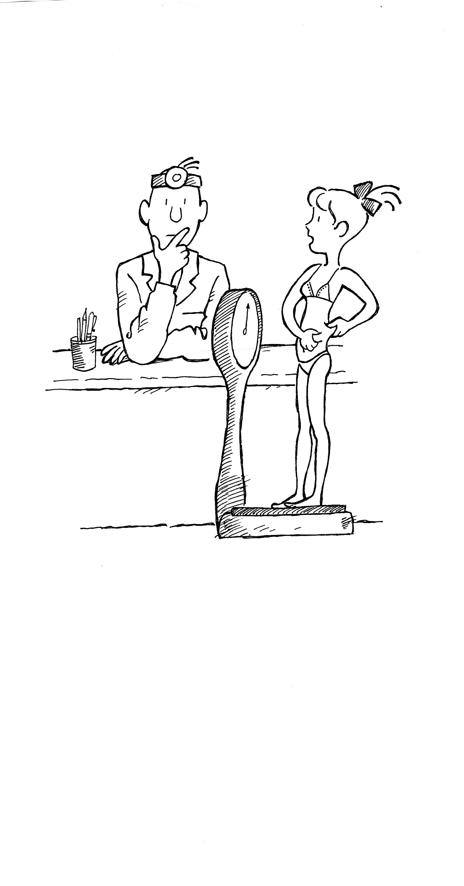
L’automonitoraggio
Gli homework di automonitoraggio guidano il P alla comprensione del modello di sviluppo dell’attacco di panico, mostrando dove avvengono le variazioni di ordine fisiologico e l’attivazione psicologica, mirata a definire il pericolo e le possibili vie di fuga.

Slide 46
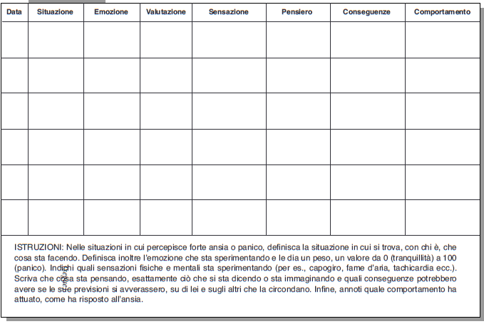
Diario dell’ansia

Slide 47
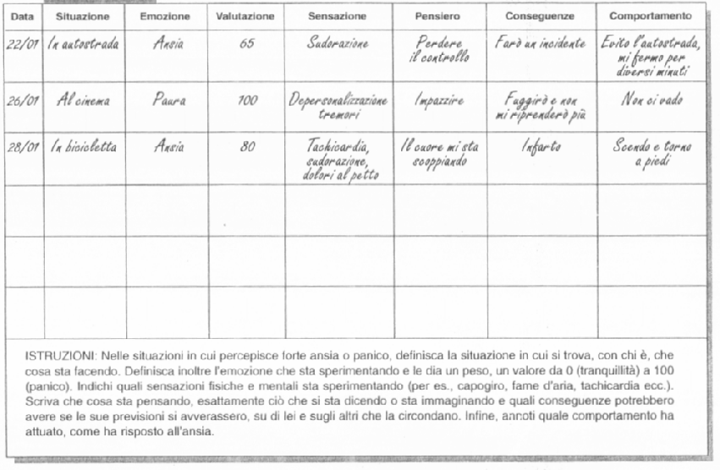
Esempio

Slide 48
La ristrutturazione cognitiva
Per indagare i meccanismi cognitivi del paziente e aumentare la consapevolezza del forte legame esistente tra cognizioni e sensazioni sperimentate, si può utilizzare un homework incentrato su una definizione della situazione in parallelo a quella che egli sta sperimentando
E’ possibile osservare poi se il paziente sia in grado di immaginare scenari alternativi e quali effetti una diversa valutazione avrebbe sui sintomi. Lo strumento proposto rappresenta il libero adattamento del modello originale di A. Wells (1999).

Slide 49
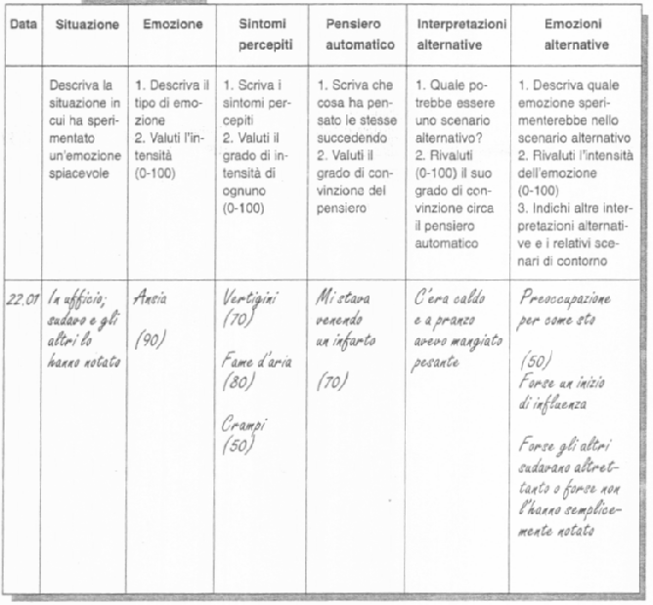

Slide 50
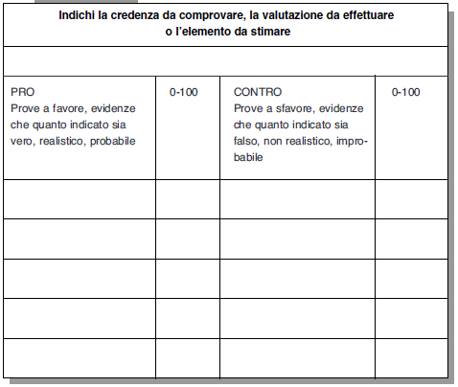
Il P, guidato dal suo T, va alla ricerca delle prove a supporto dei suoi PAN, impara a definire le sue credenze e a capire su quali basi esse si fondino, quali credenze stanno alla base delle sue paure e comportamenti.

Slide 51
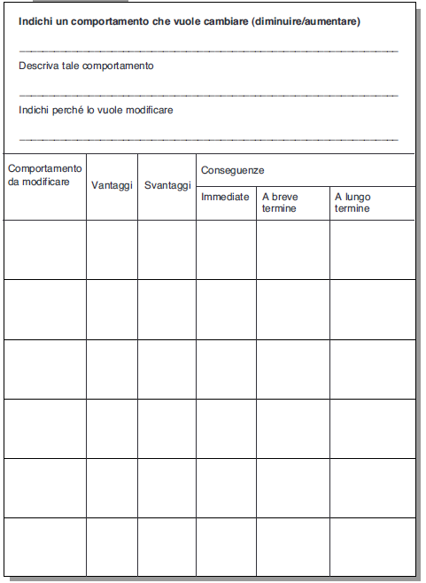
Più specifica per progettare modificazioni di comportamenti a breve, medio e lungo termine

Slide 52
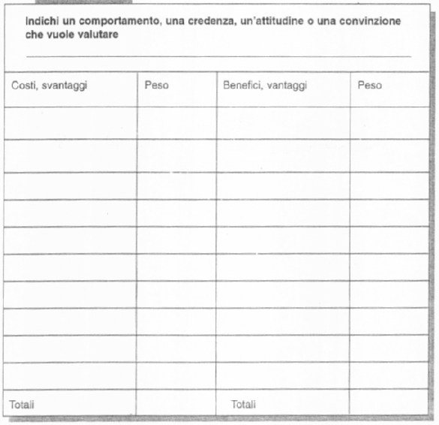
Simile al metodo pro-contro l’analisi costi-benefici è utile per analizzare una scelta o riflettere sui vantaggi che si otterrebbero dalla risoluzione di un conflitto interiore

Slide 53
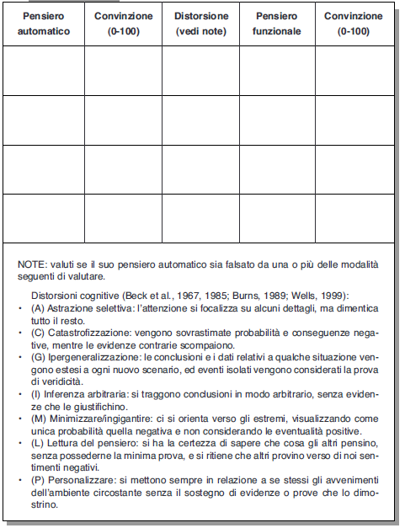
Tecnica a tre colonne di Burns (1989)
Il P deve autoidentificare i propri PAN, valutarne il grado di convinzione, annotare di quale tipo di distorsione si tratta, con l’aiuto delle note, formulare un pensiero alternativo, privo di distorsioni e credenze disfunzionali.

Slide 54
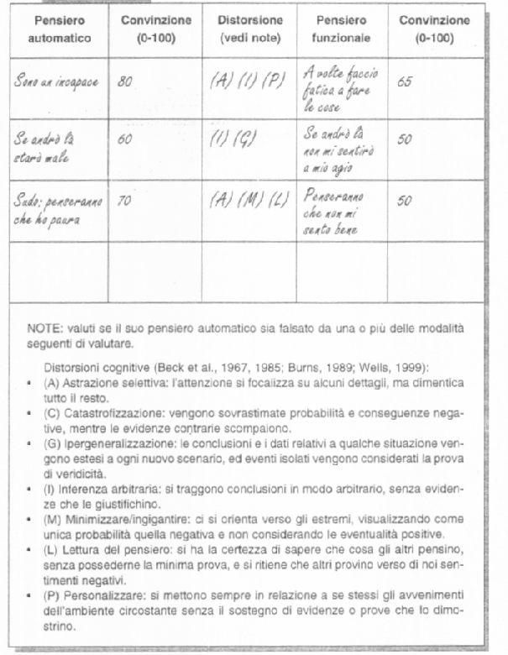
Esempio

Slide 55
DISTURBI DEPRESSIVI
«Nella terapia della depressione essi svolgono importanti funzioni: aumentare il tempo della terapia, consentire un sempre maggior approfondimento del legame tra pensieri automatici negativi ed emozioni, evidenziare gli schemi maladattivi messi in atto dal paziente, rompere i circoli viziosi che mantengono il paziente nella sua sofferenza, aumentare le capacità di fronteggiamento e di risoluzione delle problematiche emotive, sperimentare maggior senso di autoefficacia, sperimentare nuove emozioni. Gli homework permettono al paziente di sperimentare se stesso in un contesto controllato e graduale, frutto di una collaborazione esplicita con il terapeuta.
Sia che il paziente riesca o non riesca nel compito, l’homework diventa un importante strumento che consente di fornire esperienze che divengono oggetto di approfondimento in terapia. Inoltre l’analisi della non compliance del paziente al compito “assegnato”, permette una riflessione sulla relazione terapeutica»
http://www.rivistatelos.it/wp-content/uploads/2018/07/RIVISTA_Pat_nero.pdf#page=78

Slide 56
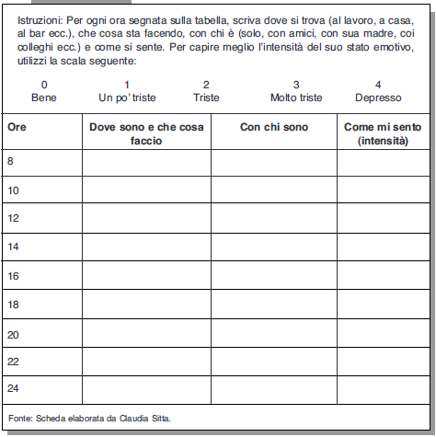

Slide 57
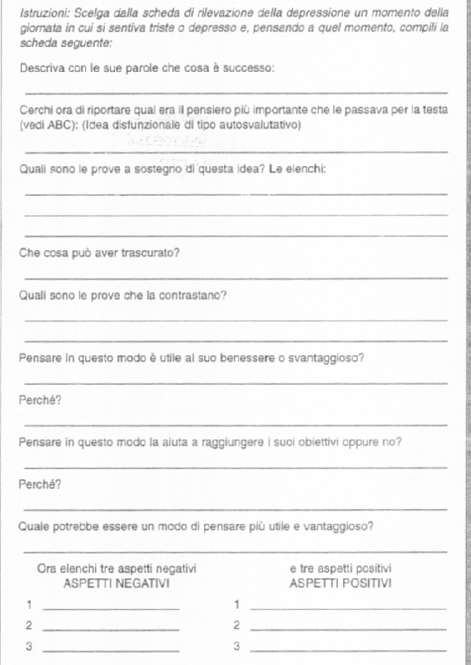
Esempio

Slide 58
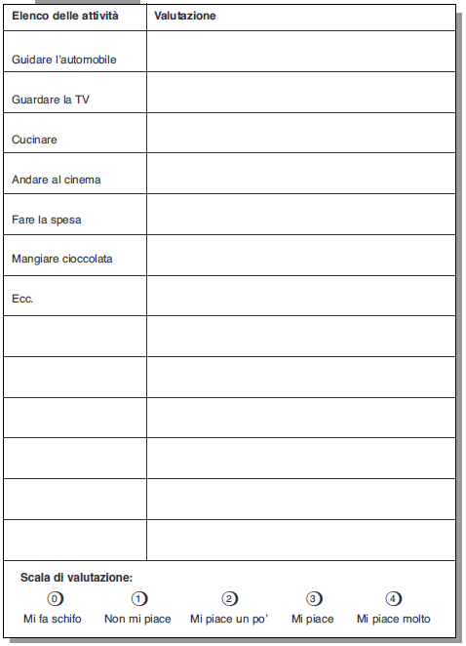

Slide 59
Esposizione a situazioni temute
Le affermazioni di fronteggiamento vanno utilizzate in associazione alla tecnica dell’esposizione a situazioni temute.
Si chiede al P di esporsi alla situazione temuta, prima in forma immaginativa, successivamente in vivo. Ciò prevede la costruzione di una gerarchia degli stimoli ansiogeni, iniziando l’esposizione dagli stimoli meno ansiogeni e procedendo secondo un criterio di gradualità.

Slide 60
Esempio di Scala SUDS (Subjective Units of Distress Scale)

Slide 61
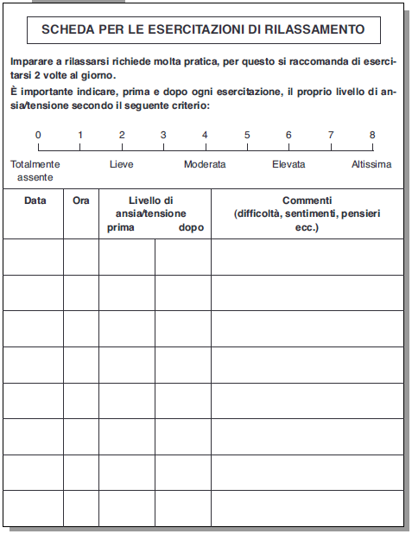
Utile per l’allenamento quotidiano a casa

Slide 62
Utile quando si rileva una tendenza al perfezionismo

Slide 63
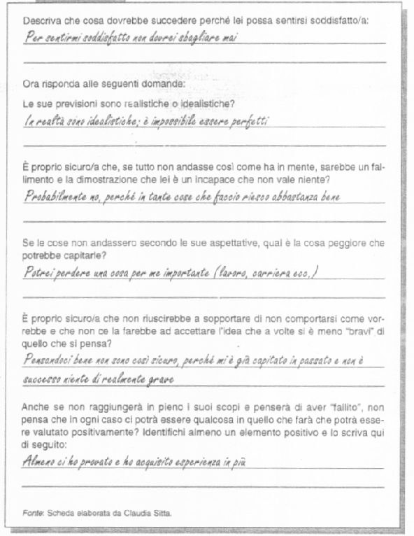
Esempio

Slide 64
Analisi funzionale
L’analisi funzionale può essere raccolta gradatamente; inizialmente, si può chiedere ai genitori di tenere un diario quotidiano dove riportare il/i problema/i comportamentale/i presentato/i dal figlio nell’intervallo tra le due sedute, riportandone la frequenza, la durata e l’intensità (in una scala 0/10).
Per la raccolta di questi dati può essere utilizzata una scheda (già predisposta dal terapeuta per tale funzione, oppure costruita assieme ai genitori durante l’incontro).

Slide 65
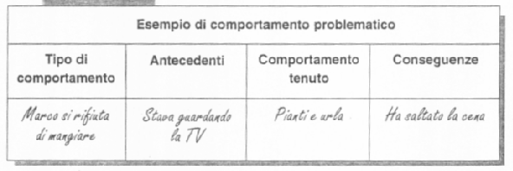
Analisi funzionale
Successivamente, l’osservazione si può spostare su quello che succede attorno al bambino nel momento in cui manifesta il comportamento-problema; i genitori allora compilano una tabella suddivisa in quattro settori, dove trovano spazio in successione queste voci: il tipo di comportamento problematico; gli antecedenti; il comportamento effettivamente tenuto dal bambino; le conseguenze.

Slide 66
Analisi funzionale
Lo psicoterapeuta dovrà accompagnare lo svolgimento dell’analisi funzionale puntualizzando la necessità di rispondere ad alcune domande molto precise:
Che cosa fa il bambino concretamente?
Come reagiscono i genitori? E le altre persone significative?
In quali situazioni il problema si manifesta?
Fornire esempi concreti.

Slide 67
Homework nei Disturbi del comportamento (ADHD; DOP; DC; …)
Determinati da una famiglia di disordini neurobiologici cronici che interferiscono con la capacità di regolare il livello di attività, il comportamento inibito, il gradiente di attesa e di compiere le mansioni in base al livello di sviluppo raggiunto dal minore.
Il deficit primario è attribuibile a:
riduzione della capacità di autoregolazione di emozioni/attivazione/motivazione, di mantenimento dell’attenzione e dell’efficienza della memoria di lavoro verbale e non verbale, scarsa pianificazione ed esecuzione degli atti motori (goffaggine).

Slide 68
Il deficit di autoregolazione è causa di C sintomatici e inefficacia prestazionale nelle richieste tipiche dell’età e determina effetti nella sfera interpersonale e a livello intrapsichico
SFERA INTERPERSONALE
FAMILIARE : pattern di C controllanti e coercitivi da parte dei genitori che si traducono in rimproveri, prescrizioni ripetute, scarsa reciprocità con il bambino.
SOCIALE : bullismo, difficoltà ad aspettare il proprio turno e a rispettare le regole, scarsa riflessività. C dai quali scaturisce il rifiuto dei pari, l’isolamento, la scarsa autostima, aumento delle risposte esternalizzanti e dei bias attributivi ostili, oltre che sintomi esternalizzanti quali ansia e timore del giudizio degli altri.

Slide 69
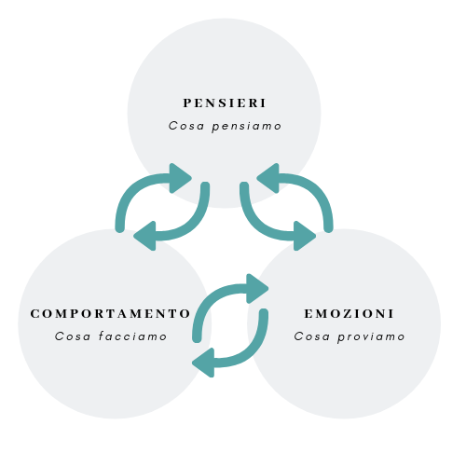
ABC tipici
Nei disturbi caratterizzati da ipocontrollo del C più che parlare di distorsioni cognitive è meglio focalizzarsi sui deficit cognitivi. Essi riguardano:
l’insufficienza di processi di pensiero funzionali adattivi, quali carenza di problem solving,
mancanza di autocontrollo,
assenza di considerazione del punto di vista altrui,
incapacità di attivare processi di pensiero in grado di guidare in modo funzionale il C.
Da questa premessa si possono desumere alcuni ABC tipici

Slide 70
ABC tipici
A → reazioni comportamentali altrui (genitori, compagni, maestre, adulti in genere)
B → pensieri disfunzionali del tipo
Tutti mi evitano, quindi io non valgo niente
I miei genitori non fanno altro che sgridarmi, picchiarmi perché io sono cattivo
C → aggressività, ostilità, ansia, depressione e conseguenti C oppositivi, pianto, evitamento o chiusura in se stesso del bambino.
Si alimentano i pensieri negativi sull’altro e aumentano i bias attributivi ostili (“l’ha fatto apposta, ora deve pagare”), non differimento dei propri bisogni.

Slide 71
I° homework: Analisi funzionale
L’analisi funzionale può essere raccolta gradatamente; inizialmente, si può chiedere ai genitori di tenere un diario quotidiano dove riportare il/i problema/i comportamentale/i presentato/i dal figlio nell’intervallo tra le due sedute, riportandone la frequenza, la durata e l’intensità (in una scala 0/10).
Per la raccolta di questi dati può essere utilizzata una scheda (già predisposta dal terapeuta per tale funzione, oppure costruita assieme ai genitori durante l’incontro).

Slide 72
Analisi funzionale
Successivamente, l’osservazione si può spostare su quello che succede attorno al bambino nel momento in cui manifesta il comportamento-problema; i genitori allora compilano una tabella suddivisa in quattro settori, dove trovano spazio in successione queste voci: il tipo di comportamento problematico; gli antecedenti; il comportamento effettivamente tenuto dal bambino; le conseguenze.

Slide 73
II° Homework: il Problem Solving
Tutte le fasi del PS possono essere scritte su un cartoncino che il bambino terrà sempre con se, come promemoria da consultare durante le esercitazioni.
L‘allenamento nell’applicazioni delle diverse fasi va effettuato gradatamente, facendo pratica passo dopo passo (RINFORZO)

Slide 74
III° Homework: training di autoistruzione
Obiettivo: portare il bambino a spostare il processo di apprendimento e di controllo, dall’esterno verso l’interno, insegnandogli a fornirsi da solo le istruzioni per raggiungere un obiettivo, mediante il dialogo interno.
Tecnica di Kendall e Braswell (1985)

Slide 75
IV° Homework: token economy
Definire un contratto terapeutico in cui specificare gli obiettivi che ci si aspetta che il bambino raggiunga e quale premio (rinforzo) riceverà quando ci sarà lo scambio dei token. Nel contratto va definito anche il costo della risposta.
Esempio: un programma di aumento graduale dei tempi di attenzione può prevedere il guadagno di 1 gettone per ogni step di 5 minuti in più durante i quali il bambino resta seduto e attento a eseguire i compiti per casa. La verifica viene fatta dal genitore che metterà il gettone guadagnato assieme agli altri, sino allo scambio di questi con un premio precedentemente concordato (andare a vedere un cartone animato tanto desiderato)

Slide 76
V° Homework: l’autovalutazione
Consiste nell’imparare a giudicare da se l’andamento del proprio comportamento in vista del raggiungimento degli obiettivi concordati.
Esempio: uso degli smile per dare una valutazione qualitativa della propria prestazione:
☺ Sono stato fermo, attento e impegnato
:-| Mi sono comportato e impegnato così e così
☹ Non mi sono comportato bene, mi sono mosso molto, distratto e poco impegnato
Se la valutazione è concordante con quella fatta dal genitore può guadagnare token o rinforzo

Slide 77
VI° Homework: l’autorinforzo
Va proposto congiuntamente al precedente. Consiste nell’insegnare al bambino a gratificarsi da solo per i piccoli progressi che ottiene dal controllo della sua impulsività. Il bambino potrà così imparare a dirsi delle frasi di incoraggiamento (“anch’io sono in grado di fare qualcosa di buono”) o a procurarsi piccoli premi per il suo sforzo.

Slide 78
VII Homework: l’educazione emotiva
Svolgere un programma RET che aiuti il bambino ad imparare a riconoscere le proprie emozioni, in particolare la rabbia e la frustrazione, e gli eventi che normalmente le provocano.
Servirsi di
ABC semplificati
Pensieri utili e dannosi
Tombola delle emozioni
etc.

Slide 79
Problemi possibili
Le difficoltà cognitive del bambino
Nell’esecuzione degli homework pesano le difficoltà legate a mantenere nel tempo qualsiasi forma di sforzo cognitivo e di impegno
Indisponibilità dei genitori
Assenza di monitoraggio
Non conformità al contratto terapeutico
Difficoltà a gestire la tecnica della token economy e del costo della risposta
Individuazione dei rinforzi
Comportamenti oppositivi e di rifiuto
Capacità di generalizzare le prescrizioni comportamentali.

Slide 80
Perché i pazienti hanno difficoltà a svolgere gli homework?

Slide 81
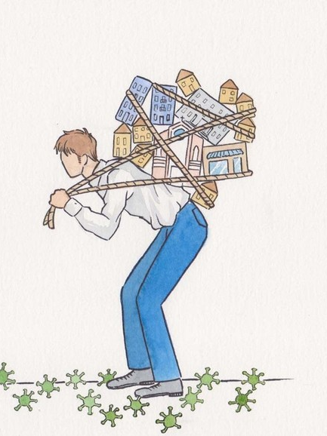
Responsabilita’ del terapeuta
Da ascrivere a:
Struttura della seduta
Modalità di assegnazione
Stile terapeutico non coerente alla filosofia del modello
Dimenticanza nel discutere gli HW
può indurre il pz a pensare che l’esercizio comportamentale assegnato non sia importante.
Natura della relazione terapeutica instaurata
Mancata compliance

Slide 82
Resistenze
Il processo di apprendimento implica esercizio, fatica e, soprattutto, ripetizioni continue, fino a che il nuovo comportamento si “naturalizzi”.
***
Esercizio
Facendo appello alla vostra esperienza, elencate tutte le possibili ragioni che posso portare il pz a non eseguire gli HW.
Cosa dovrebbe fare il T per gestire questa condizione?

Slide 83
Progettazione e Assegnazione degli Homework
Personalizzazione: gli homework devono essere specifici, misurabili, raggiungibili, rilevanti e temporalmente definiti (SMART), e adattati alle esigenze e alle capacità del singolo paziente.
Collaborazione: coinvolgere attivamente il paziente nella scelta e nella definizione degli homework.
Chiarezza e istruzioni dettagliate: fornire istruzioni chiare e precise su come svolgere l'homework.
Gradualità: iniziare con homework semplici e aumentare gradualmente la difficoltà.
Motivazione: spiegare al paziente il razionale dell'homework e i benefici attesi.

Slide 84
Monitoraggio e Valutazione
Revisione in seduta: discutere l'esperienza del paziente con l'homework, le difficoltà incontrate e i risultati ottenuti.
Problem solving: affrontare eventuali ostacoli o resistenze.
Feedback e rinforzo: fornire feedback positivi e rinforzare l'impegno del paziente.
Modifica degli homework: adattare o modificare gli homework in base ai progressi del paziente.

Slide 85
Gestione delle Resistenze agli Homework
Esplorare le ragioni della resistenza: comprendere le preoccupazioni o le convinzioni del paziente.
Normalizzare la difficoltà: riconoscere che gli homework possono essere impegnativi.
Offrire alternative: se necessario, proporre homework alternativi o modificare quelli esistenti.
Rafforzare la motivazione: sottolineare i benefici degli homework e il loro ruolo nel raggiungimento degli obiettivi terapeutici.

Slide 86
Esercitazioni pratiche
Esercizi di role-playing in cui gli studenti simulano la progettazione e l'assegnazione di homework per diversi disturbi.
Discussione di casi clinici.

Slide 87
Domande a risposta multipla:
Quale dei seguenti NON è un obiettivo principale degli homework nella TCC?
a) Favorire la generalizzazione delle abilità apprese in terapia.
b) Aumentare la dipendenza del paziente dal terapeuta.
c) Promuovere l'autoefficacia e l'empowerment del paziente.
d) Mettere alla prova pensieri disfunzionali.

Slide 88
Quale tipo di homework prevede la registrazione di pensieri, emozioni e comportamenti in specifici diari?
a) Esposizione.
b) Attivazione comportamentale.
c) Automonitoraggio.
d) Ristrutturazione cognitiva.

Slide 89
Un esempio di esercizio comportamentale per la depressione è:
a) L'esposizione graduale a situazioni temute.
b) La pianificazione di attività piacevoli e gratificanti.
c) L'identificazione e la modifica di pensieri automatici negativi.
d) La pratica di esercizi di rilassamento muscolare progressivo.

Slide 90
Quale caratteristica NON è tipica di un homework efficace?
a) Essere specifico e misurabile.
b) Essere vago e generico.
c) Essere rilevante per gli obiettivi terapeutici.
d) Essere temporalmente definito.

Slide 91
Quando si assegnano homework, è importante
a) Imporsi sulle scelte del paziente per garantire l'efficacia.
b) Coinvolgere attivamente il paziente nella scelta e definizione.
c) Assegnare sempre homework molto complessi per accelerare il processo.
d) Non fornire istruzioni dettagliate per stimolare l'autonomia.

Slide 92
Quale delle seguenti affermazioni descrive meglio il ruolo degli homework nella TCC?
a) Sono compiti da svolgere passivamente per compiacere il terapeuta.
b) Sono strumenti attivi per mettere in pratica le strategie apprese e promuovere il cambiamento.
c) Sono un modo per il terapeuta di controllare il paziente al di fuori della seduta.
d) Sono utili solo per i pazienti con disturbi gravi.

Slide 93
Cosa si intende per "esperimento comportamentale"?
a) Un'attività volta a evitare situazioni temute.
b) Un'attività volta a mettere alla prova una specifica ipotesi o credenza disfunzionale.
c) Un esercizio di rilassamento.
d) La semplice registrazione di eventi quotidiani.

Slide 94
Bibliografia
Franco Baldini (2004). Homework: un’antologia di prescrizioni terapeutiche. McGraw Hill
Christine A. Padesky, Dennis Greenberger (1998) Penso dunque mi sento meglio. Esercizi cognitivi per problemi di ansia, depressione, colpa, vergogna e rabbia. Erikson
Kazantzis, N., Whittington, C., & Dattilio, F. (2010). Meta-analysis of homework effects in cognitive and behavioral therapy: A replication and extension. Clinical Psychology & Psychotherapy, 17(2), 147–156.
Italiano – Rossi, A., & Boffo, M. (2019). L’importanza degli incarichi a casa nella terapia cognitivo-comportamentale: evidenze empiriche e implicazioni pratiche. Rivista di Psicologia Clinica, 27(3), 253–270.
Mausbach, B. T., et al. (2017). The role of therapeutic homework in CBT: Empirical findings and practical recommendations. Cognitive Therapy and Research, 41(1), 1–14.
Reinecke, M. A., & Strunk, D. (2018). Homework adherence in cognitive-behavioral therapy: A review of a longstanding clinical practice. Clinical Psychology Review, 60, 16–28.
Il Drop-out in terapia CC
00 indice 2-08.pmd (apc.it)

